Slide 1
Logika dan Penalaran
Materi Kuliah IF1220 Matematika Diskrit
Oleh: Rinaldi M
Program Studi Teknik Informatika
STEI – ITB - 2026

Slide 2
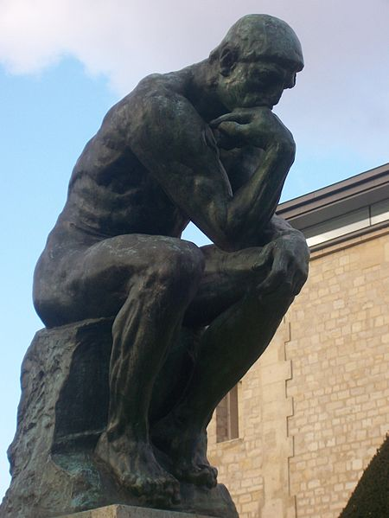
Logika
Logika adalah cabang ilmu yang membantu manusia berpikir dan menalar (reasoning) untuk menentukan apakah suatu pernyataan bernilai benar atau salah.
Penalaran artinya proses berpikir secara logis dan sistematis untuk menarik kesimpulan berdasarkan fakta, data, atau pernyataan yang sudah diketahui sebelumnya.
A thinker

Slide 3
Dengan logika kita dapat melakukan penarikan kesimpulan (inferensi) dari sebuah argumen yang terdiri dari sejumlah pernyataan.
Perhatikan argumentasi di bawah ini:
Jika anda mahasiswa Informatika maka anda tidak sulit belajar Bahasa Java. Jika anda tidak suka begadang maka anda bukan mahasiswa Informatika. Tetapi, anda sulit belajar Bahasa Java dan anda tidak suka begadang. Jadi, anda bukan mahasiswa Informatika.
Apakah penarikan kesimpulan dari argumen di atas valid?
Alat bantu untuk memahami argumen tsb adalah Logika

Slide 4
Perhatikan urutan pernyataan di bawah ini:
Indra, Ical, Parry adalah sekelompok pembunuh. Mereka tertangkap dan sedang diinterogasi oleh polisi dengan poligraph:
Indra berkata : “Ical bersalah dan Parry tidak bersalah”
Ical berkata : “Jika indra bersalah maka Parry bersalah”
Parry berkata : “Saya tidak bersalah, tetapi Ical atau Indra bersalah”.
Tentukan siapa sajakah yang bersalah bila tes poligraph menunjukkan bahwa Ical telah berbohong, sementara kedua temannya mengatakan kebenaran!
Alat bantu untuk menjawab pertanyaan ini adalah adalah Logika

Slide 5
Teorema-teorema di dalam matematika, ilmu komputer/informatika adalah pernyataan yang sudah dibuktikan benar secara logika.
Contoh:
1. Dua buah bilangan bulat a dan b dikatakan relatif prima jika gcd(a, b) = 1.
2. Syarat cukup graf dengan n simpul mempunyai sirkuit Hamilton adalah derajat tiap simpul ≥ n/2.
3. T(n) = Θ(f(n)) jika dan hanya jika O(f(n)) = Ω(f(n)).

Slide 6
Bahkan, logika adalah pondasi dasar di dalam algoritma dan pemrograman. Urutan instruksi di dalam program adalah urutan yang logis. Jika tidak logis maka program tidak benar
Contoh:
if x > y then
begin
temp:=x;
x:=y;
y:=temp;
end;

Slide 7
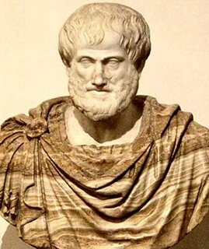
Aristoteles, peletak dasar-dasar ilmu logika

Slide 8
Proposisi
Di dalam matematika, logika didasarkan pada pada hubungan antara kalimat atau pernyataan (statement).
Hanya kalimat yang bernilai benar atau salah saja yang menjadi tinjauan → proposisi
Proposisi: pernyataan yang bernilai benar (true) atau salah (false), tetapi tidak keduanya.

Slide 9
Contoh-contoh proposisi:
Gajah lebih besar daripada tikus (benar)
2 + 3 = 5 (benar)
520 < 111 (salah)
Sekarang tahun 2024 (salah)
x + y = y + x untuk semua x,y ∈ R (benar)
Bukan proposisi:
Tolong tutup jendela itu! (kalimat perintah)
Jam berapa kuliah Matdis? (kalimat tanya)
x > 10 (kalimat terbuka)
y = 2x + 5 (kalimat terbuka)

Slide 10
Kesimpulan: Proposisi adalah kalimat berita

Slide 11
Contoh-contoh proposisi lainnya:
(a) 13 adalah bilangan ganjil
(b) Soekarno adalah alumnus UI.
(c) 1 + 1 = 2
(d) 8 ≥ √ (8 + 8)
(e) Ada monyet di bulan
(f) Hari ini adalah hari Rabu
(g) Untuk sembarang bilangan bulat n ≥ 0, maka 2n adalah genap
(h) Jika x < y dan y < z maka x < z untuk setiap x dan y bilangan riil

Slide 12
Contoh-contoh di bawah ini bukan proposisi
(a) Jam berapa kereta api Argo Bromo tiba di Gambir?
(b) Isilah gelas tersebut dengan air!
(c) x + 3 = 8
(d) x > 3

Slide 13
Pernyataan yang melibatkan peubah (variable) disebut predikat, kalimat terbuka
Contoh: “ x > 3”, “y = x + 10”
Notasi: P(x), misalnya P(x): x > 3
Predikat dengan quantifier: ∀x P(x)
Materi logika di dalam kuliah Matematika Diskrit ini khusus membahas logika proposisi saja.
Materi logika secara lebih lengkap di Teknik Informatika dibahas di dalam kuliah tersendiri, yaitu kuliah Logika Komputasional (mencakup proposisi, predikat, inferensi, dll)

Slide 14
Kembali ke proposisi
Proposisi dilambangkan dengan huruf kecil p, q, r, ….
Contoh:
p : 13 adalah bilangan ganjil.
q : Soekarno adalah alumnus UGM.
r : 2 + 2 = 4

Slide 15
Bentuk-bentuk Proposisi
Proposisi dapat dinyatakan dalam empat bentuk:
1. Proposisi atomik
2. Proposisi majemuk
3. Implikasi
4. Bi-implikasi

Slide 16
Proposisi Atomik
Proposisi tunggal
Contoh:
(a) Teknik Informatika ITB didirikan pada tahun 1982
(b) Bencana banjir bandang di Pulau Sumatera
(c) 8 + 9 > 20
(d) 2n selalu genap untuk n=0, 1, 2, …
(e) 5 adalah bilangan genap
(f) I can’t program using Java language
(g) Ibukota Maluku Utara adalah Ternate

Slide 17
Proposisi Majemuk
Misalkan p dan q adalah proposisi atomik.
Ada empat macam proposisi majemuk:
1. Konjungsi (conjunction): p dan q
Notasi p ∧ q,
2. Disjungsi (disjunction): p atau q
Notasi: p ∨ q
3. Ingkaran (negation) dari p: tidak p
Notasi: ∼p
4. Disjungsi eksklusif: p atau q tapi bukan keduanya
Notasi: p ⊕ q

Slide 18
Contoh-contoh proposisi majemuk:
p : Hari ini hujan
q : Siswa masuk sekolah
p ∧ q : Hari ini hujan dan siswa tetap masuk sekolah
semakna dengan
(i) Hari ini hujan namun siswa masuk sekolah
(ii) Hari ini hujan tetapi siswa masuk sekolah
∼p : Tidak benar hari ini hujan
semakna dengan
Hari ini tidak hujan

Slide 19
p : Pemilih dalam Pilkada harus berusia 17 tahun
q : Pemilih dalam Pilkada sudah menikah
p ∨ q : Pemilih dalam Pilkada harus berusia 17 tahun atau sudah
menikah

Slide 22
Disjungsi Eksklusif
Kata “atau” (or) dalam operasi logika digunakan dalam salah satu dari dua cara:
1. Inclusive or
“atau” berarti “p atau q atau keduanya”
Contoh: “Tenaga IT yang dibutuhkan harus menguasai Bahasa C++ atau Java”.
2. Exclusive or
“atau” berarti “p atau q tetapi bukan keduanya”.
Contoh: “Ia dihukum 5 tahun atau denda 10 juta”.

Slide 24
Operator proposisi di dalam Google

Slide 26
Proposisi majemuk disebut tautologi jika ia benar untuk semua kemunginan kasus
Proposisi majemuk disebut kontradiksi jika ia salah untuk semua kemungkinan kasus.

Slide 30
Hukum-hukum Logika

Slide 32
Latihan. Tunjukkan bahwa p ∨ ~(p ∨ q) ⇔ p ∨ ~q
Penyelesaian:
p ∨ ~(p ∨ q ) ⇔ p ∨ (~p ∧ ~q) (Hukum De Morgan)
⇔ (p ∨ ~p) ∧ (p ∨ ~q) (Hukum distributif)
⇔ T ∧ (p ∨ ~q) (Hukum negasi)
⇔ p ∨ ~q (Hukum identitas)

Slide 33
Latihan. Buktikan hukum penyerapan: p ∧ (p ∨ q) ⇔ p
Penyelesaian:
p ∧ (p ∨ q) ⇔ (p ∨ F) ∧ (p ∨ q) (Hukum Identitas)
⇔ p ∨ (F ∧ q) (Hukum distributif)
⇔ p ∨ F (Hukum Null)
⇔ p (Hukum Identitas)

Slide 34
Latihan
Diberikan pernyataan “Tidak benar bahwa dia belajar Algoritma tetapi tidak belajar Matematika”.
(a) Nyatakan pernyataan di atas dalam notasi simbolik (ekspresi logika)
(b) Berikan pernyataan yang ekivalen secara logika dengan pernyataan tsb
(Petunjuk: gunakan hukum De Morgan)

Slide 35
Penyelesaian
Misalkan
p : Dia belajar Algoritma
q : Dia belajar Matematika
maka,
(a) Tidak benar bahwa dia belajar Algoritma tetapi tidak belajar Matematika:
~ (p ∧ ~ q)
(b) ~ (p ∧ ~ q) ⇔ ~ p ∨ q (Hukum De Morgan)
dengan kata lain: “Dia tidak belajar Algoritma atau dia belajar Matematika”

Slide 36
Implikasi
Disebut juga proposisi bersyarat
Bentuk proposisi: “jika p, maka q”
Notasi: p → q
p disebut hipotesis, antesenden, premis, atau kondisi
q disebut konklusi (atau konsekuen).

Slide 37
Contoh-contoh implikasi
a. Jika saya lulus ujian, maka saya mendapat hadiah motor dari Ayah
b. Jika suhu mencapai 80°C, maka alarm berbunyi
c. Jika anda tidak mendaftar ulang, maka anda dianggap mengundurkan diri
Perhatikan bahwa dalam implikasi yang dipentingkan nilai kebenaran premis dan konsekuen, bukan hubungan sebab dan akibat diantara keduanya.
Beberapa implikasi di bawah ini valid meskipun secara intusi bahasa tidak mempunyai makna:
“Jika 1 + 1 = 2 maka Paris ibukota Perancis”
“Jika n bilangan bulat maka hari ini hujan”

Slide 40
Berbagai sintaks kalimat yang mengekspresikan implikasi p → q:
Jika p, maka q (if p, then q)
Jika p, q (if p, q)
p mengakibatkan q (p implies q)
q jika p (q if p)
p hanya jika q (p only if q)
p syarat cukup untuk q (p is sufficient condition for q)
q syarat perlu bagi p (q is necessary condition for q)
q bilamana p (q whenever p)
q mengikuti dari p (q follows from p)

Slide 41
Contoh. Proposisi-proposisi berikut adalah implikasi dalam berbagai bentuk:
Jika hari hujan, maka tanaman akan tumbuh subur.
Jika tekanan gas diperbesar, mobil melaju kencang.
Es yang mencair di kutub mengakibatkan permukaan air laut naik.
Orang itu mau berangkat jika ia diberi ongkos jalan.
Ahmad bisa mengambil matakuliah Teori Bahasa Formal hanya jika ia sudah lulus matakuliah Matematika Diskrit.
Syarat cukup agar pom bensin meledak adalah percikan api dari rokok.
Syarat perlu bagi Indonesia agar ikut Piala Dunia adalah dengan mengontrak pemain asing kenamaan.
Banjir bandang terjadi bilamana hutan ditebangi.

Slide 42
Latihan.
Ubahlah proposisi di bawah ini dalam bentuk standard “jika p maka q”:
1) Syarat cukup agar pom bensin meledak adalah percikan api dari rokok.
2) Syarat perlu bagi Indonesia agar ikut Piala Dunia adalah dengan mengontrak pemain asing kenamaan.

Slide 43
Jawaban
1) Syarat cukup agar pom bensin meledak adalah percikan api dari rokok.”
Ingat: p → q dapat dibaca p syarat cukup untuk q
Susun sesuai format:
Percikan api dari rokok adalah syarat cukup agar pom bensin meledak.”
Identifikasi proposisi atomik:
p : Api memercik dari rokok
q : Pom bensin meledak
Notasi standard: Jika p, maka q
Jika api memercik dari rokok, maka pom bensin meledak.

Slide 44
2) Syarat perlu bagi Indonesia agar ikut Piala Dunia adalah dengan mengontrak pemain asing kenamaan.
Ingat: p → q dapat dibaca q syarat perlu untuk p
Susun sesuai format q syarat perlu untuk p:
Mengontrak pemain asing kenamaan adalah syarat perlu bagi Indonesia agar ikut Piala Dunia
Identifikasi proposisi atomik:
q: Indonesia mengontrak pemain asing kenamaan
p: Indonesia ikut Piala Dunia
Notasi standard: Jika p, maka q
Jika Indonesia ikut Piala Dunia, maka Indonesia mengontrak pemain asing kenaman.

Slide 45
Latihan
Nyatakan pernyataan berikut:
“Anda tidak dapat terdaftar sebagai pemilih dalam Pemilu jika anda berusia di bawah 17 tahun kecuali kalau anda sudah menikah”.
dalam notasi simbolik.

Slide 46
Penyelesaian:
Anda tidak dapat terdaftar sebagai pemilih dalam Pemilu jika anda berusia di bawah 17 tahun kecuali kalau anda sudah menikah”.
Format: q jika p
Susun ulang ke bentuk standard: Jika p, maka q
Jika anda berusia di bawah 17 tahun, kecuali kalau anda sudah menikah, maka anda tidak dapat terdaftar sebagai pemilih dalam Pemilu

Slide 47
Jika anda berusia di bawah 17 tahun, kecuali kalau anda sudah menikah, maka anda tidak dapat terdaftar sebagai pemilih dalam Pemilu
m : Anda berusia di bawah 17 tahun.
n : Anda sudah menikah.
r : Anda dapat terdaftar sebagai pemilih dalam Pemilu.
maka pernyataan di atas dapat ditulis sebagai:
(m ∧ ~ n) → ~ r

Slide 49
Latihan: Ubah kalimat ini ke dalam ekspresi logika (notasi simbolik)
1. Anda hanya dapat mengakses internet dari kampus hanya jika anda mahasiswa Informatika atau anda bukan seorang sarjana.
2. Anda tidak dapat menaiki roller coaster jika anda tingginya kurang dari 150 cm kecuali jika anda berusia lebih dari 16 tahun.

Slide 53
Latihan (spesifikasi sistem) Tentukan apakah spesifikasi sistem di bawah ini konsisten.
“Pesan diagnosa disimpan di dalam memori atau ditransmisikan”
“Pesan diagnosa tidak disimpan di dalam memori”
“Jika pesan diagnosa disimpan di dalam memori, maka ia ditransmisikan”
Penyelesaian:
p: pesan diagnosa disimpan di dalam memori
q : pesan diagnose ditransmisikan
Notasi simbolik:
p ∨ q
~p
p → q

Slide 54
Perhatikan:
p ∨ q
~p
p → q
Jika semua spesifikasi benar, maka p harus salah agar ~p benar.
Jika p salah, maka p ∨ q hanya benar jika q benar.
Jika p salah dan q benar, maka p → q benar.
Kesimpulan: spesifikasi sistem tersebut konsisiten.

Slide 55
Latihan
Indra, Ical, Parry adalah sekelompok pembunuh. Mereka tertangkap dan sedang diinterogasi oleh polisi dengan poligraph:
Indra berkata : Ical bersalah dan Parry tidak bersalah
Ical berkata : Jika Indra bersalah maka Parry bersalah
Parry berkata : Saya tidak bersalah, tetapi Ical atau Indra bersalah.
Tentukan siapa sajakah yang bersalah, bila tes poligraph menunjukkan bahwa Ical telah berbohong, sementara kedua temannya mengatakan kebenaran!

Slide 56
Pernyataan:
p : Indra bersalah
q: Ical bersalah
r: Parry bersalah
Proposisi logika:
Indra : q ∧ ~r
Ical: p → r
Parry : ~r ∧ (p ∨ q)

Slide 57
Dari soal diketahui Ical berbohong (pernyataan Ical salah) sedangkan
dua teman lainnya mengatakan kebenaran. Hal itu bersesuaian dengan
tabel kebenaran pada pada baris ke 2 (berwarna kuning).
Pada baris kedua tersebut:
p benar ➔ Indra bersalah (benar)
q benar ➔ Ical bersalah (benar)
r salah ➔ Parry bersalah (tidak benar)
Sehingga dapat disimpulkan bahwa yang bersalah adalah Indra dan Ical.

Slide 58
Ekivalensi bentuk p → q
Implikasi p → q ekivalen dengan ~p ∨ q
----------------------------------------------------------
  p q ~p p → q ~p ∨ q
  --------------------------------------------------------------------
  T T F T T
  T F F F F
  F T T T T
  F F T T T
  -----------------------------------------------------------

Slide 59
Kita dapat membuat negasi dari implikasi dengan menggunakan bentuk ekivalensinya tersebut:
~ (p → q) ⇔ ~ (~p ∨ q) ⇔ p ∧ ~q
Contoh: Jika anda berusia 17 tahun, maka anda boleh memiliki SIM
Negasinya: Anda berusia 17 tahun namun anda tidak boleh memiliki SIM.

Slide 60
Varian Proposisi Bersyarat

Slide 61
Contoh. Tentukan konvers, invers, dan kontraposisi dari:
“Jika Amir mempunyai mobil, maka ia orang kaya”
Penyelesaian:
Konvers : Jika Amir orang kaya, maka ia mempunyai mobil
Invers : Jika Amir tidak mempunyai mobil, maka ia
bukan orang kaya
Kontraposisi: Jika Amir bukan orang kaya, maka ia tidak mempunyai mobil

Slide 64
Soal Latihan
1. Diberikan sebuah proposisi:
Mahasiswa dapat mengambil mata kuliah Strategi Algoritma jika ia telah mengambil mata kuliah Matematika Diskrit.
Tentukan:
(a) invers proposisi tersebut,
(b) pernyataan yang ekivalen dengan proposisi tersebut
(jawaban ada di balik ini)

Slide 65
Jawaban:
p : mahasiswa telah mengambil mata kuliah Matematika Diskrit
q : mahasiswa dapat mengambil mata kuliah Strategi Algoritma
q jika p adalah ekspresi bentuk lain dari “jika p maka q” (p → q )
invers: (~p → ~q)
Jika mahasiswa belum mengambil mata kuliah Matematika Diskrit, maka ia belum dapat mengambil mata kuliah Strategi algoritma.
pernyataan tersebut dapat dinotasikan dengan : ~p ∨ q
Mahasiswa tidak mengambil mata kuliah Matematika Diskrit atau mengambil mata kuliah Strategi Algoritma

Slide 66
2. Proposisi: Karena Sabtu dan Minggu lalu diadakan penutupan acara PMB 2025, acara kumpul rutin Unit Tenis Meja (UTM) dibatalkan dan rapat ITB Open ditunda hingga hari ini.
a) Nyatakan proposisi di atas dalam notasi simbolik
b) Tuliskan inversinya.
Carilah solusi soal ini!

Slide 67
Bi-implikasi

Slide 69
Contoh teorema dalam bentuk biimplikasi:
Teorema: |x| < a jika dan hanya jika –a < x < a, yang dalam hal ini a > 0

Slide 71
Latihan
Sebuah pulau didiami oleh dua suku asli. Penduduk suku pertama selalu mengatakan hal yang benar, sedangkan penduduk dari suku lain selalu mengatakan kebohongan. Anda tiba di pulau ini dan bertanya kepada seorang penduduk setempat apakah di pulau tersebut ada emas atau tidak. Ia menjawab, “Ada emas di pulau ini jika dan hanya jika saya selalu mengatakan kebenaran”. Apakah ada emas di pulau tersebut?

Slide 72
Penyelesaian:
Ada emas di pulau ini jika dan hanya jika saya selalu mengatakan kebenaran
Misalkan
p : Ada emas di pulau ini
q : Saya selalu menyatakan kebenaran
Ekspresi logika: p ↔ q
Tinjau dua kemungkinan kasus:
Kasus 1, orang yang memberi jawaban adalah orang dari suku yang selalu menyatakan hal yang benar.
Kasus 2, orang yang memberi jawaban adalah orang dari suku yang selalu menyatakan hal yang bohong.

Slide 73
Kasus 1: orang tersebut selalu menyatakan hal yang benar. Ini berarti q benar, dan jawabannya terhadap pertanyaan kita pasti juga benar, sehingga pernyataan bi-implikasi tersebut bernilai benar. Dari Tabel bi-implikasi kita melihat bahwa bila q benar dan p ↔ q benar, maka p harus benar. Jadi, ada emas di pulau tersebut adalah benar.
Kasus 2: orang tersebut selalu menyatakan hal yang bohong. Ini berarti q salah, dan jawabannya terhadap pertanyaan kita pasti juga salah, sehingga pernyataan bi-implikasi tersebut salah. Dari Tabel bi-implikasi kita melihat bahwa bila q salah dan p ↔ q salah, maka p harus benar. Jadi, ada emas di pulau tersebut adalah benar.
p q p ↔ q
T T T
T F F
F T F
F F T
Dari kedua kasus, kita selalu berhasil menyimpulkan bahwa ada emas di pulau tersebut, meskipun kita tidak dapat memastikan dari suku mana orang tersebut. 

Slide 75
Bila dua proposisi majemuk yang ekivalen di-bikondisionalkan, maka hasilnya adalah tautologi.
Teorema:
Dua buah proposisi majemuk, P(p, q, ..) dan Q(p, q, ..) disebut ekivalen secara logika, dilambangkan dengan
P(p, q, …) ⇔ Q(p, q, …)
jika P ↔ Q adalah tautologi.

Slide 76
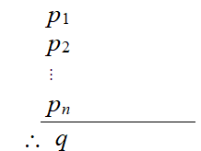
Argumen dan Inferensi
Argumen adalah suatu deret proposisi yang dituliskan sebagai
p₁, p₂, …, p_{n} disebut hipotesis (atau premis), q disebut konklusi (kesimpulan).
Sering ditulis dalam bentuk: p₁, p₂, ..., p_{n} ⇒ q
Konklusi biasanya ditandai dengan kata “Jadi”, “Oleh karena itu”, “Dengan demikian”, dll
Proses pernarikan kesimpulan di dalam argumen di atas dinamakan inferensi

Slide 77
Contoh sebuah argumen:
Jika anda mahasiswa Informatika maka anda tidak sulit belajar Bahasa Java. Jika anda tidak suka begadang maka anda bukan mahasiswa Informatika. Tetapi, anda sulit belajar Bahasa Java dan anda tidak suka begadang. Jadi, anda bukan mahasiswa Informatika.
Argumen ada yang sahih (valid) dan palsu (invalid).
Sahih artinya argumen benar, palsu artinya argumen salah
Di dalam logika kita perlu memeriksa apakah sebuah argument sahih atau palsu

Slide 78

Definisi. Sebuah argumen dikatakan sahih jika konklusi benar bilamana semua hipotesisnya benar; sebaliknya argumen dikatakan palsu (fallacy atau invalid).
Definisi di atas menyatakan bahwa untuk memeriksa apakah sebuah argumen sahih, kita cukup menunjukkan bahwa implikasi
adalah sebuah tautologi.
Jika sebuah argumen tidak sahih, maka itu menunjukkan proses penalaran yang tidak benar

Slide 83
Beberapa Metode Inferensi yang Sahih
Modus ponen
p → q
p
---------------
∴ q
Modus tollens
p → q
~q
---------------
∴ ~ p

Slide 84
3. Aturan transitif
p → q
q → r
---------------
∴ p → r
Silogisme disjungtif/kontrapositif
p ∨ q p ∨ q
~p ~q
---------- ---------
∴ q ∴ p

Slide 85
Simplifikasi konjungtif
p ∧ q p ∧ q
--------- --------
∴ p ∴ q
Penjumlahan disjungtif
p
---------------
∴ p ∨ q
Konjungsi
p
q
---------------
∴ p ∧ q

Slide 86
Selain menggunakan tabel kebenaran, sebuah argumen juga dapat dibuktikan kesahihannya dengan menggunakan teknis reolusi yang berupa campuran hukum-hukum logika dan metode penarikan kesimpulan yang sudah terbukti sahih (modus ponen, modus tollen, dsb).
Perhatikan contoh berikut ini.

Slide 87
Contoh: Buktikan bahwa argumen berikut benar:
~p ∨ q , s ∨ p, ~q ⇒ s
Bukti:
(1) ~p ∨ q Premis
(2) ~q Premis
(3) ~p Silogisme disjungtif (1) dan (2)
(4) s ∨ p Premis
(5) s Silogisme disjungtif (3) dan (4)

Slide 88
Contoh: Buktikan bahwa argumen berikut benar:
p → r , q → s, p ∨ q ⇒ s ∨ r
Bukti:
(1) p ∨ q Premis
(2) ~p → q Ekivalensi bentuk (1)
(3) q → s Premis
(4) ~p → s Aturan transitif (2) dan (3)
(5) ~s → p Ekivalensi bentuk (4)
(6) p → r Premis
(7) ~s → r Aturan transitif (5) dan (6)
(8) s ∨ r Ekivalensi bentuk (7)

Slide 89
Soal UTS 2025
Tentukan apakah argumen di bawah ini benar (valid): (Nilai: 10)
Jika Anda mahasiswa Informatika maka Anda tidak sulit belajar pemrograman. Syarat cukup Anda mahasiswa Informatika adalah Anda suka bikin tugas kuliah sampai lewat tengah malam. Tetapi, anda sulit belajar pemrograman dan anda tidak suka bikin tugas sampai lewat tengah malam. Jadi, Anda bukan mahasiswa Informatika.

Slide 90
Jawaban:
Misalkan:
p : Anda mahasiswa Informatika
q : Anda sulit belajar pemrograman
r : Anda suka bikin tugas kuliah sampai lewat tengah malam
Ubah menjadi notasi simbolik:
Jika Anda mahasiswa Informatika maka Anda tidak sulit belajar pemrograman: p → ~q
Syarat cukup Anda mahasiswa Informatika adalah Anda suka bikin tugas kuliah sampai lewat tengah malam: r → p
Anda sulit belajar pemrograman dan anda tidak suka bikin tugas sampai lewat tengah malam: q ∧ ~r
Anda bukan mahasiswa Informatika: ~p

Slide 91
Argumen di atas ditulis menjadi:
p → ~q
r → p
q ∧ ~r
-----------
~p
Untuk membuktikan validitas argumen dapat menggunakan tabel kebenaran atau menggunakan teknik resolusi dengan menerapkan serangkain hukum-hukum inferensi (modus ponen, moduls tollens, dsb) dan hukum-hukum logika.
Jika menggunakan tabel kebenaran, maka harus ditunjukkan bahwa [(p → ~q) ∧ (r → p) ∧ (q ∧ ~r)] → ~p adalah tautologi.

Slide 92
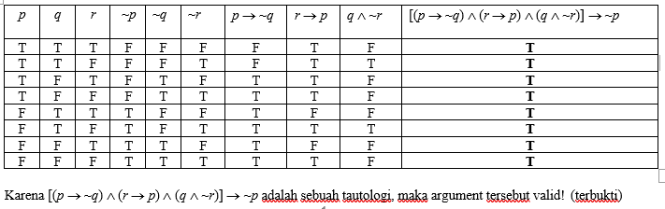
Cara pertama (tabel kebenaran):
Cara kedua (teknik reolusi):
p → ~q (premis 1)
r → p (premis 2)
q ∧ ~r (premis 3)
q (simplifikasi 3)
q → ~p (ekivalen premis 1, transposisi)
~p (modus ponen 5 dan 4) (terbukti)

Slide 93
Soal Latihan Argumen
1. Diberikan dua buah premis berikut:
(i) Logika sulit atau tidak banyak mahasiswa yang menyukai logika.
(ii) Jika matematika mudah, maka logika tidak sulit.
Tunjukkan dengan pembuktian argumen apakah masing-masing konklusi berikut sah (valid) atau tidak berdasarkan dua premis di atas:
a) Bahwa matematika tidak mudah atau logika sulit.
b) Bahwa matematika tidak mudah, jika banyak mahasiswa menyukai logika.

Slide 94
2. Tentukan validitas argumen berikut:
Mahasiswa diperbolehkan mengambil mata kuliah Matematika Diskrit jika telah melewati tahun pertama dan berada pada semester ganjil. Mahasiswa jurusan Farmasi tidak diperbolehkan mengambil mata kuliah Matematika Diskrit. Dengan demikian mahasiswa jurusan Farmasi belum melewati tahun pertama atau sedang berada pada semester genap.

Slide 95
3. Dari keempat argumen berikut, argumen manakah yang sahih?
  Jika hari panas, maka Amir mimisan, tetapi hari ini tidak panas, oleh karena itu Amir tidak mimisan.
  Jika hari panas, maka Amir mimisan, tetapi Amir tidak mimisan, oleh karena itu hari ini tidak panas.
  Jika Amir mimisan maka hari panas, tetapi hari ini tidak panas, oleh karena itu Amir tidak mimisan.
  Jika Amir tidak mimisan, maka hari tidak panas, tetapi Amir mimisan, oleh karena itu hari ini tidak panas.

Slide 96
Aksioma, Teorema, Lemma, Corollary

Slide 97
Lemma: teorema sederhana yang digunakan untuk pembuktian teorema lain
Corollary: teorema yang dapat dibentuk langsung dari teorema yang telah dibuktikan.
atau, corollary adalah teorema yang mengikuti teorema lain.

Slide 99
Contoh lainnya (dalam kalkulus)
Teorema: |x| < a jika dan hanya jika –a < x < a, dumana a > 0
Corollary: |x| ≤ a jika dan hanya jika –a ≤ x ≤ a, dumana a > 0

Slide 100
Soal UTS 2025
Tentukan apakah argumen di bawah ini benar (valid): (Nilai: 10)
Jika Anda mahasiswa Informatika maka Anda tidak sulit belajar pemrograman. Syarat cukup Anda mahasiswa Informatika adalah Anda suka bikin tugas kuliah sampai lewat tengah malam. Tetapi, anda sulit belajar pemrograman dan anda tidak suka bikin tugas sampai lewat tengah malam. Jadi, Anda bukan mahasiswa Informatika.

Slide 101
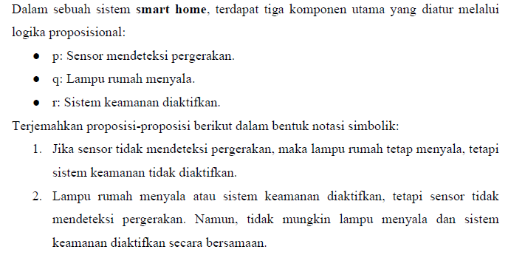
Soal logika tantangan (dari Tim Asisten Lab IRK)
Soal 1:

Slide 102
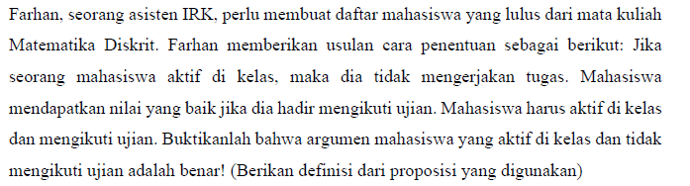
Soal 2:

Slide 103
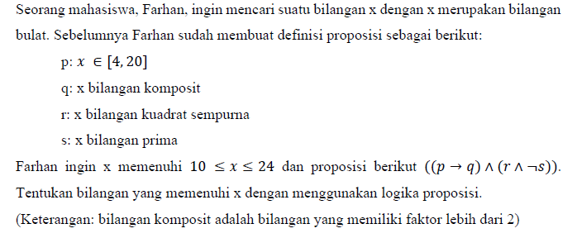
Soal 3:

Slide 104
Soal 4:
Di suatu malam, Sera begadang menonton anime terlalu lama sehingga tiba-tiba dia terjebak ke dalam isekai. Dalam isekai tersebut, terhadap dua kemungkinan realita:
Orang berbaju biru akan selalu berkata bohong dan orang berbaju merah akan selalu berkata jujur.
Orang berbaju biru akan selalu berkata jujur dan orang berbaju merah akan selalu berkata bohong.
Sera menjelajahi isekai tersebut hingga akhirnya tiba di hadapan dua pintu yang dijaga oleh dua orang penjaga—satu mengenakan baju merah dan satu lagi berbaju biru. Salah satu dari kedua pintu tersebut mengarah ke bahaya, sementara pintu lainnya mengarah ke keselamatan. Namun, masalahnya adalah Sera tidak tahu isekai tersebut masuk ke realita pertama atau realita kedua.
Pertanyaan:
Sera hanya bisa menanyakan satu pertanyaan ke salah satu penjaga pintu. Pertanyaan apa yang harus ditanyakan oleh Sera untuk menemukan pintu yang mengarah ke keselamatan? Jawab dalam satu kalimat pertanyaan saja.
Buktikan secara logika mengapa pertanyaan ini bekerja untuk kedua kemungkinan realitas.

Slide 105
Soal 5:
Diberikan suatu kalimat:
Dupri dan Daniel akan mengeksekusi rencana A jika dan hanya jika Ikhwan membeli radio jammer dan Dora atau Dio sudah melakukan survei terhadap lokasi 1 dan mengeksekusi pra-rencana yang sudah dirumuskan Drago.
Pertanyaan:
Buatlah kalimat proposisi dari kalimat diatas
Jika diketahui Dupri dan Daniel akan mengeksekusi rencana A dan Dio mengeksekusi pra-rencana dari Drago, buatlah tabel kebenaran dari kalimat tersebut dan cari perbandingan F dengan T dari anak kalimat pada tabel kebenaran tersebut.
(Hint: Jika anda yakin suatu kata proposisi sudah benar, tidak perlu ditulis lagi)

Slide 106
Selamat Belajar

